Slide 1

ỨNG DỤNG CNTT TRONG DẠY – HỌC
Bài 1,2 Sử dụng classkick điền số
Bài 3. Sử dụng classkick nối
Bài 4. Sử dụng classkick kéo thả
Bài 5. Sử dụng classkick viết đáp án.

Slide 2







Bài 8: Bảng cộng (qua 10)
LUYỆN TẬP (Tiết 2)

Slide 3
Thứ Ba, ngày 5 tháng 10 năm 2021
Toán
Tiết 22: Bảng cộng (qua 10)
Luyện tập (Trang 34)

Slide 4

Nêu thêm những phép tính có cùng kết quả bằng 12
1
Số
?
Số hạng | 7 | 9 | 4 | 8 | 6 | 9
Số hạng | 5 | 3 | 8 | 4 | 7 | 8
Tổng | 12
12
12
12
13
17
?
?
?
?
Notes:
Câu hỏi thêm: Những phép tính có kết quả bằng 12

Slide 5
2
Số
?
a)
b)
?
?
a14
?
10
- 4
a14
+ 6
+ 9
- 8
?
+ 4
8
10
5
?
18
?
12
6
+ 8
- 3
+ ...
?
- 3
14
9
Notes:
Thêm BTMR

Slide 6

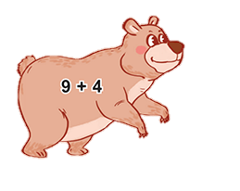




3
Tìm tổ ong cho gấu
Notes:
GV kích chuột vào từng con gấu để hiện đáp án.

Slide 7
4
>; <; = ?
6 + 6 11
7 + 5 12
b) 9 + 3 3 + 9
9 + 2 7 + 7
?
>
?
=
12
?
=
?
<
12
c) 9 + 5 9 + 4
11
14
>
Notes:
GV MR: Không thực hiện tính điền dấu so sánh.

Slide 8
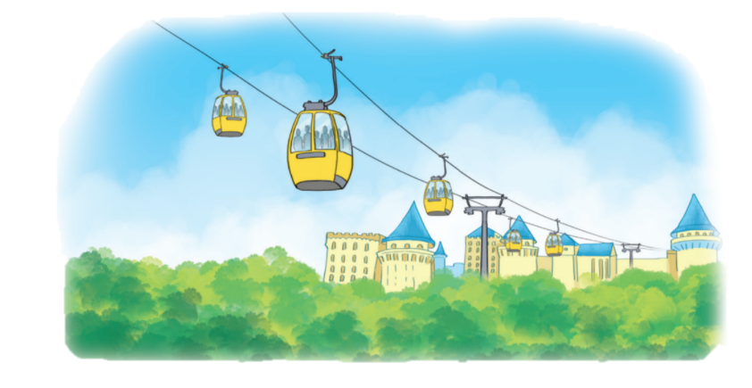
5
Trong ca-bin thứ nhất có 7 người, trong ca-bin thứ hai có 8 người. Hỏi trong hai ca-bin có tất cả bao nhiêu người?
Tóm tắt
Ca-bin thứ nhất: 7 người
Ca-bin thứ hai : 8 người
Có tất cả : .... người?
Bài giải
Có tất cả số người là:
7 + 8 = 15 (người)
Đáp số: 15 người.

Slide 9

Củng cố - dặn dò
Ôn lại bảng cộng (qua 10).
Xem trước bài 9 (Bài toán về thêm, bớt một số bao nhiêu đơn vị).

